Slide 1
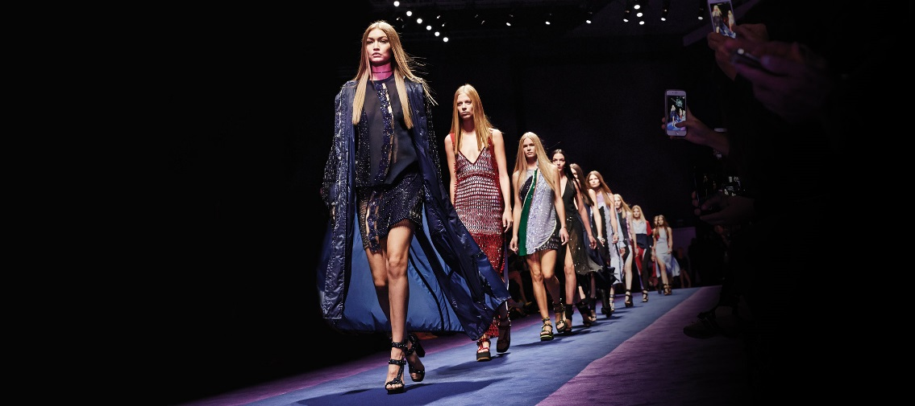
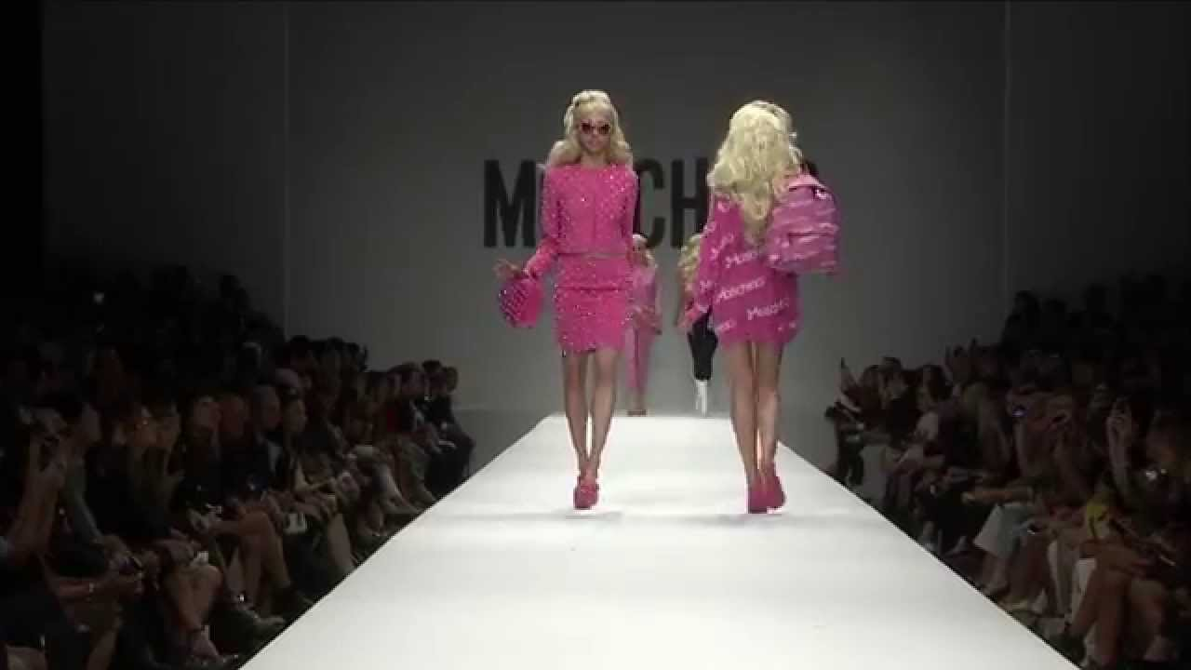
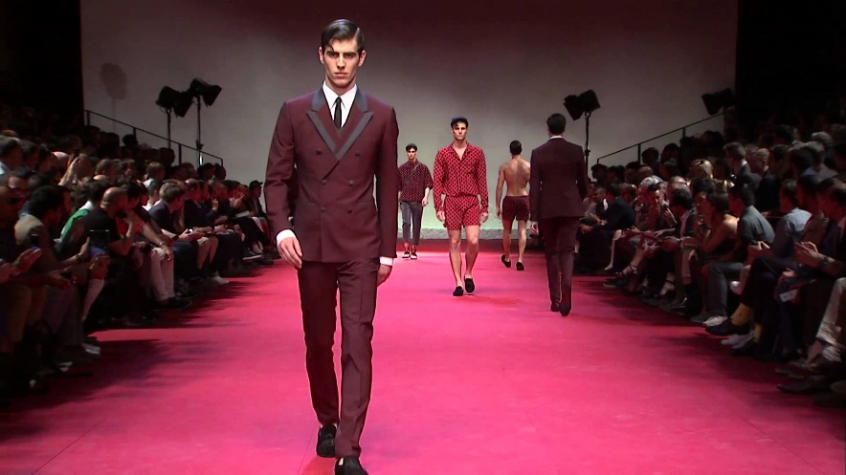
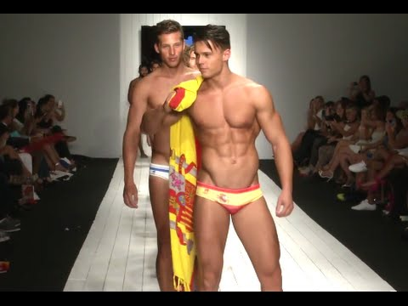
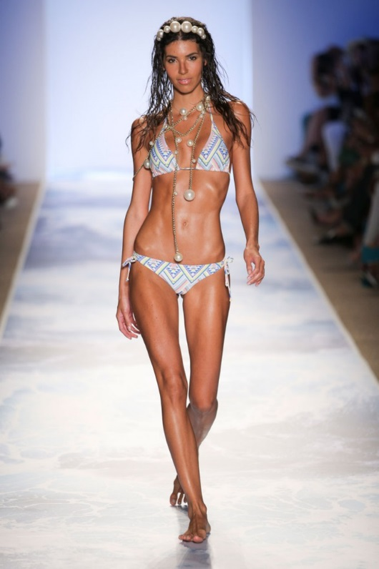
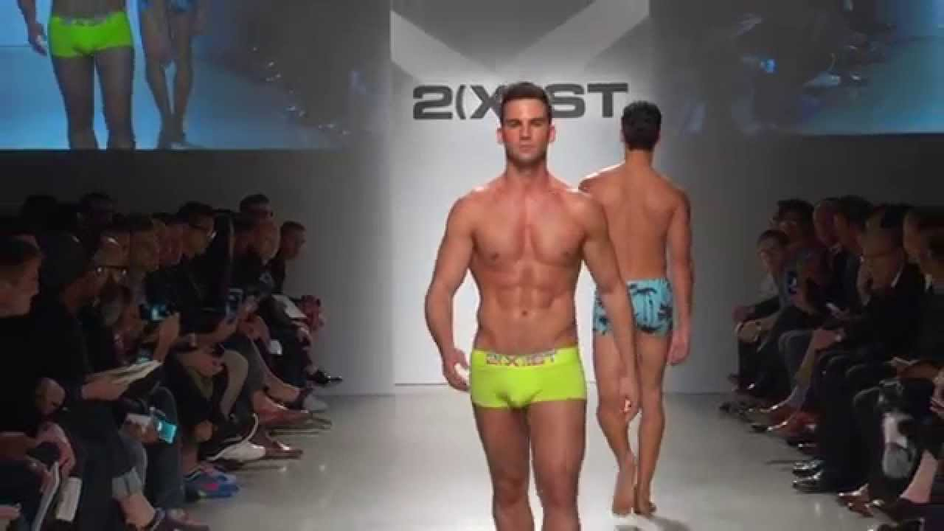
Un défilé de mode

Slide 2
VOUS allez faire un défilé de mode en classe!!
Vous allez faire un défilé de mode en petits groupes (4 personnes max)
Chaque personne va être mannequin ET présentateur
Travaillez soigneusement sur ce que vous allez dire
Utilisez le vocabulaire de l’Unité 6 pour ajouter un + à votre présentation
Choisissez de la musique, choisissez un thème (j’ai de la lumière stroboscopique si vous voulez l’utiliser)
Vous devez trouver un nom créatif pour votre “Maison de Mode”

